Slide 1
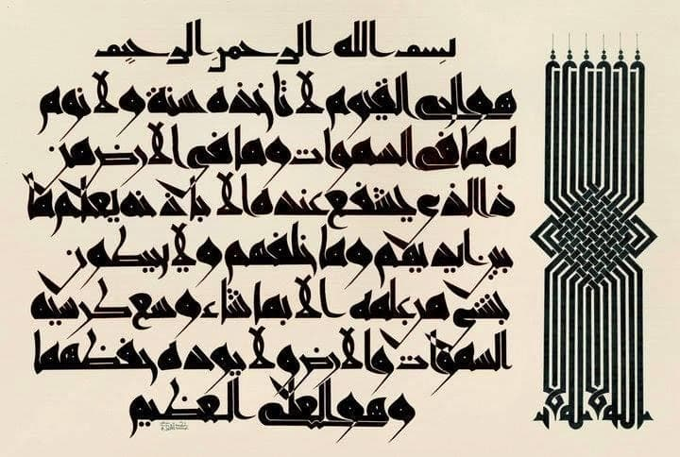
مادة الخط والإملاء للمرحلة الأولى/ الكورس الأول
الإعداد والتقديم
م. م. آوات محمد أحمد
awat.ahmed@su.edu.krd

Slide 2
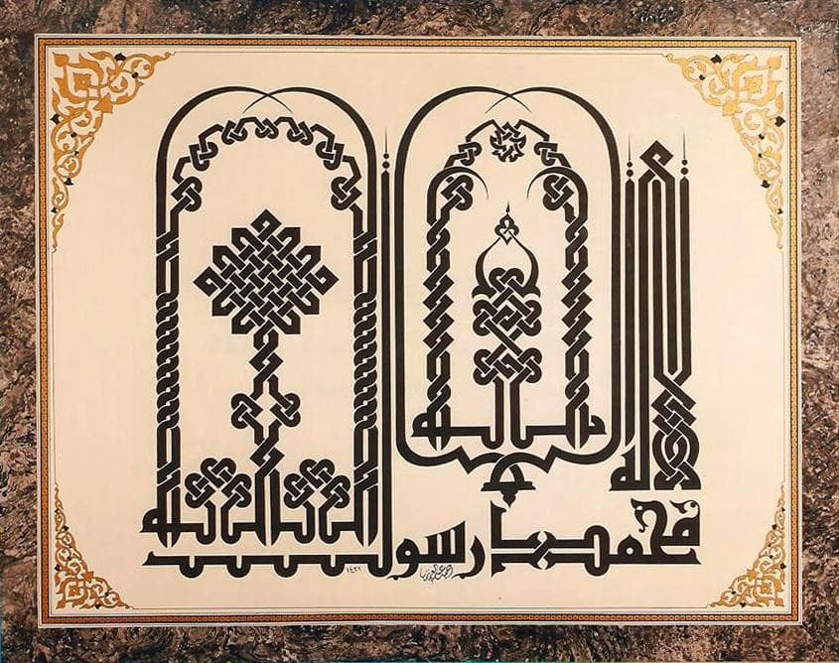
تعريف الخط العربي
الخط: الْخَطُّ ٱلْعَرَبِيّ هو فن وتصميم الكتابة في مختلف اللغات التي تستعمل الحروف العربية. تتميز الكتابة العربية بكونها متصلة مما يجعلها قابلة لاكتساب أشكال هندسية مختلفة من خلال المد والرجع والاستدارة والتزوية والتشابك والتداخل والتركيب. يقترن فن الخط بالزخرفة العربية حيث يستعمل لتزيين المساجد والقصور، كما أنه يستعمل في تحلية المخطوطات والكتب وخاصة نسخ القرآن الكريم. وقد شهد هذا المجال إقبالا من الفنانين المسلمين بسبب نهي الإسلام عن تصوير البشر والحيوان خاصة في ما يتصل بالأماكن المقدسة والمصاحف.

Slide 3
أنواع الخط العربي
الخط الكوفي: يعد الخط الكوفي من أفضل أنواع الخطوط العربية من حيث الشكل والتنسيق والمظهر، وقد انتشر استخدامه على نطاق واسع في العصر الفاطمي في مصر وإيران في عهد السلاجقة
خط الثلث: يعد هذا النوع من الخط العربي من أصعب الأنواع في الكتابة لأن معظم الحروف لها أشكال عدة.

Slide 4
أنواع الخط العربي
خط النسخ: رسمه الوزير ابن مقلة ويسمى بخط النسخ لأنه غالبا ما يستخدم لنسخ الكتب.
الخط الفارسي: ميزة الخط الفارسي الخاصة تكمن في جمال الحروف وكأنها تنحدر من جهة واحدة.

Slide 5
أنواع الخط العربي
خط الرقعة: وهو معروف بملاءمة وسرعة الكتابة عند استخدام خط الرقعة.
خط الديوان: وهو نوع من الخطوط يستخدم في كتابة الدواوين التي أنشأت في عهد أمير المؤمنين عمر بن الخطاب.

